Slide 1
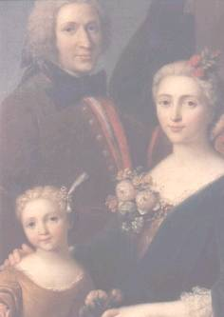
La société française de l’ancien régime
Les métiers de la noblesse

Slide 2
Les différentes classes sociales
La noblesse (400 000 personnes)
Se caractérise par ses seigneuries: le noble a un château et reçoit les droits féodaux de ses paysans
N’a pas le droit de travailler de ses mains, n’obéit qu’au Roi
Se veut riche et puissante
On distingue
La haute noblesse vivant à la cour, très riche et très puissante
La noblesse « crottée » de province, pauvre et cupide
La noblesse d’épée, ancienne et très portée sur les armes
La noblesse de robe, plus récente, portée sur la magistrature, cours de justice et administration
Les titres: princes, ducs, marquis, comtes, barons, (chevaliers, écuyers)

Slide 3
Les différentes classes sociales
Le clergé (120 000 personnes)
Le pays est presque en totalité catholique, les juifs et les protestants sont peu nombreux, l’athéisme est rare
Haut clergé: archevêques et évêques
Bas clergé: curés et vicaires de paroisses
Clergé séculier: prêtres vivant dans le « siècle » au milieu des laïcs
Clergé régulier: moines et religieuses vivant selon une règle en communauté, bénédictins à la ville, cisterciens à la campagne, ordres mendiants (franciscains et dominicains) et enseignants (jésuites et oratoriens)

Slide 4
Les différentes classes sociales
Le Tiers état (98% de la population)
La bourgeoisie
Classe de citadins vivant dans les bourgs
Travaille beaucoup et préfère le droit, l’administration et la justice aux métiers du commerce et de l’industrie
Riche et adorant posséder des terres
Ambitieuse pour dominer les paysans, le peuple des villes et même l’Etat au détriment de la noblesse qu’elle jalouse
Les petits propriétaires fonciers représentent la base même de la société française et en seront toujours l’idéal

Slide 5
Les différentes classes sociales
Le Tiers état
Le peuple
Le petit peuple des villes. Les ouvriers, les petits artisans sans oublier les miséreux sans emploi qui vivent dans des conditions difficiles.
La paysannerie. Propriétaires ou manouvriers travaillant de leurs mains pour les autres
Victime des mauvaises récoltes et des guerres
premier atteint par les épidémies et la misère, devenant alors mendiants et révoltés

Slide 6
La noblesse d’épée
Les Grands
Une centaine de familles qui s’unissent entre elles
C’est la plus ancienne, elle descend de grandes familles de guerriers venus du moyen âge
Elle accapare les grands commandements militaires , dispose des fonctions de gouverneurs de province
Elle concentre les grandes charges de la Cour qui apportent prestiges et revenus et joue un rôle de « domestiques de luxe » qui participent jusqu’aux actes les plus intimes de la vie quotidienne du Roi
Etant admise aux honneurs de la Cour, elle doit y tenir son rang et les dépenses sont considérables
Les cadets occupent souvent des fonctions importantes au sein du clergé

Slide 7
La noblesse d’épée
Noblesse de campagne
Gentilshommes provinciaux (chevaliers ou écuyers)qui servent souvent dans les armées du Roi
Ils vivent sur leurs terres et ont des revenus médiocres
L’ainé hérite du titre et des deux-tiers des biens, les cadets entrent dans les ordres
Leur éducation laisse à désirer, faute de pouvoir payer un précepteur
Quelques familles maintiennent un train de vie plus aisé, passent l’hiver en ville et la belle saison dans leurs propriétés campagnardes

Slide 8
La noblesse de robe
Elle apparait au XVI° siècle avec le développement de l’administration royale
Composée de bourgeois anoblis grâce aux fonctions exercées ou aux charges achetées au Roi, généralement dans la magistrature
Ministres, Conseillers d’Etat, Maîtres des Requêtes, Intendants de police, justice et finances, Membres des grandes assemblées judiciaires (parlements, cour des comptes, cour des Aides)
Cette noblesse, créée par la volonté royale, vit dans l’entourage du Roi
Elle est compétente, instruite et cultivée
Souvent très riche, elle accumule les seigneuries et les propriétés et vit surtout dans les villes où elle construit des hôtels particuliers et des immeubles de rapport

Slide 9
Les privilèges de la noblesse française
Hormis le fait d’être militaire ou au service du Roi, la noblesse ne doit pas travailler de ses mains, sauf dans certaines activité industrielles (maîtres de forges, maîtres verriers, armateurs de navires)
Ils portent l’épée et ont des armoiries timbrées
Les grades militaires comme capitaines ou colonels sont généralement entre les mains des nobles
Les grades d’officiers de certains régiments de l’armée royale leur sont réservés (gardes du corps)
La plupart des grandes fonctions ecclésiastiques ( évêque, abbé, abbesse) leur sont réservées
Ils bénéficient de tribunaux spéciaux:
Justice civile: Baillis
Justice criminelle: Parlements
Et ont de considérables avantages fiscaux

Slide 10
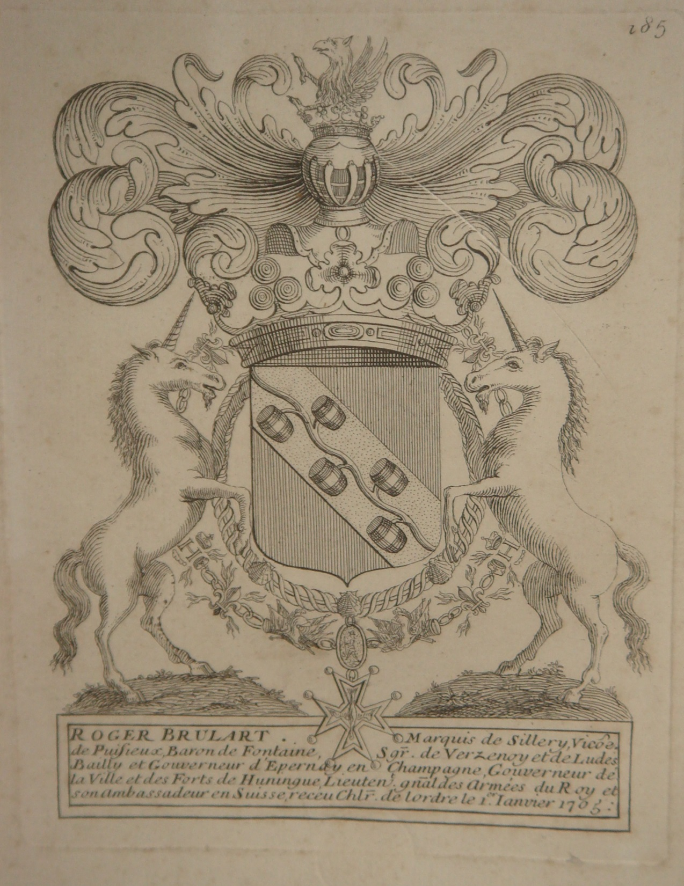

Slide 11
Les métiers de mes ancêtres
LA MAISON DU ROI :
Sénéchal de France d'ANJOU "Foulques" (972-1040)
de GOMETZ "Guillaume" (995 – 1060)
Forestier du Roi
de MONTHLÉRY "Thibault" (970 – 1031)
Grand Bouteiller de France en 1223
de COURTENAY "Robert I" (1168 – 1239)
Chambellan du Roi Louis XI, Bailli de Touraine
de BAR de BAUGY "Jean" (1417 – 1470)
Tuteur des enfants du Roi Henri II , Bailli d’Auxerre
de COURTENAY de BLÉNEAU "François I" (1495 – 1561)
Bailli du Palais de Paris
de FICTE "Charles II" (1619 – 1674)
Lieutenant de justice des chasses et plaisirs du Roi en la forêt de Séquigny BROCHANT d'ORANGIS "Louis" (1634 – 1693)
Ecuyer du roi Louis XIV et de Madame la duchesse de Bourgogne en 1680 de COURTIN de LAFFEMAS "Isaac" (1641 – 1726)
Ecuyer ordinaire du Roi Louis XIV, Commandant sa petite écurie de JORDY de CABANAC "Melchior I" (1643 – 1710)

Slide 12
Les métiers de mes ancêtres
LA MAISON MILITAIRE DU ROI :
Archer de la garde écossaise du roi en 1469 de QUINQUET "James"
Cornette des chevau-légers de S.A.R. en 1644 de COURTIN de TANQUEUX "Jacques"
Mousquetaire noir
de COURTIN de TANQUEUX "Eléonore-Charles" (1736 – 1805)
Mousquetaire de la garde du roi de COURTIN du SAUSSOY "Eléonore" (1683 – 1751)
Garde du corps du Roy en 1773 de BEAUVIERE "Louis", Charles
Maréchal-des-logis de la deuxième compagnie des mousquetaires de JORDY de CABANAC "Melchior II" (1692 – 1767)

Slide 13
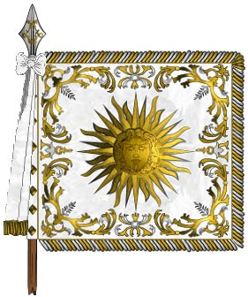
L'Adoration des mages, par Jean Fouquet, 1454. Charles VII y est représenté en roi-mage, entouré de sa garde écossaise. Livre d'heures d'Étienne Chevalier.

Slide 14
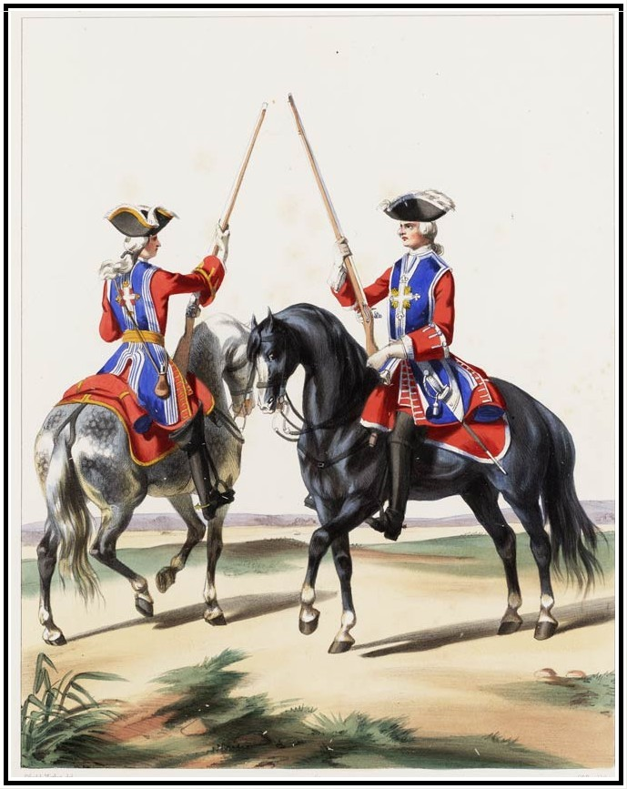
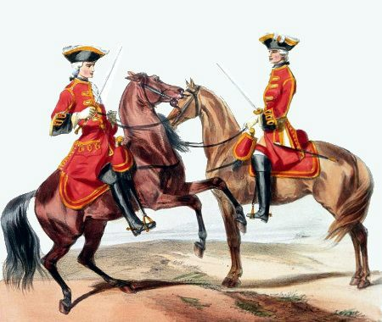
Chevau-Légers Mousquetaires

Slide 15
Les métiers de mes ancêtres
LE GOUVERNEMENT(1)
Sénéchal de Champagne de BAUDEMENT "André" (1075 – 1142)
Prévôt de Champagne de LA CHAPELLE "Geoffroy" (1130 – 1195)
Mestre de camps, Ambassadeur du Roi en Turquie de FÉRA "Camille" (1513 – 1594)
Garde des Sceaux (1604), Chancelier de France (1607) BRULART de SILLERY "Nicolas" (1544 – 1624)
Ministre de l'Industrie et du Commerce d'Henri IV de LAFFEMAS "Barthélémy" (1545 – 1611)
Syndic de Saint Pons de Thomière
de JORDY "Pierre", Balthazar (1607 – 1691)
Grand Voyer de la Nouvelle-France
ROBINEAU de BÉCANCOUR "René » (1625 – 1699)

Slide 16
Les métiers de mes ancêtres
LE GOUVERNEMENT (2)
Major de la ville et gouvernement de Dunkerque
GUERIN de BRUSLARD "Robert", Jean (1646 – 1708)
Major des Iles, ville et citadelle d'Oléron en 1720
de DUMOSNARD de VILLEFAVARD "François"
Ministre d'Etat (1747)
BRULART de SILLERY "Louis-Philippe" (1702 – 1770)
Gouverneur de la ville de Bourbonne-les-bains
AUBERTOT de FRESNOY "François", Nicolas (1735 – 1807)

Slide 17
Les métiers de mes ancêtres
LES ARMES (1)
Archer du corps de la compagnie du duc d'Orléans en 1390
de COURTIN "Jean-Pierre"
Officier attaché à la suite du Duc d'Orléans en 1420
de COURTIN "Jean-Michel"
Homme d'armes à la compagnie du Duc de Chevreuse
de BEAUVIERE "Jacques" (1550 – 1617)
Lieutenant de la compagnie d'ordonnance de M. d'Angoulême de FÉRA "Charles I" (1581 – 1648)
Maréchal de France en 1676
de DURFORT de LORGE "Guy" (1630 – 1702)
Capitaine et Major au Régiment du Plessis-Praslin, infanterie de FÉRA "Charles II" le Puiné (1630 – 1680)
Colonel d'un régiment de dragons
de BRISAY de DENONVILLE "Jacques", René (1637 – 1710)
Capitaine d'infanterie au Canada
de JORDY "Joseph" (1657 – 1713)

Slide 18
Les métiers de mes ancêtres
LES ARMES (2)
Capitaine de cavalerie au Régiment Royal-Etranger de COURTIN "Charles" (1684 – vers 1660)
Capitaine au régiment de Picardie, infanterie en 1690 GUERIN de BRUSLARD "Alexandre"
Mestre de camp de cavalerie de JORDY de CABANAC "Guy" (1685 – 1761)
Chevalier de Malte en 1692 de FÉRA "Victor" (1680 – 1741)
Chevalier non profès de l'Ordre de Malte, en 1708 de COURTIN "Louis"
Chef de brigade au Régiment Royal, carabinier de LA MASSOUGNE "Nicolas", René (1701 – 1758)
Colonel d'infanterie au régiment de Picardie en 1738 GUERIN de BRUSLARD "Gaspard", Robert (1698 – 1762)
Colonel d'Infanterie dans le Régiment de son nom en 1720 GUERIN de BRUSLARD "Jean-Charles"

Slide 19
Régiment de Picardie devenu Régiment Colonel Général en 1780 et 1er Régiment d’Infanterie de Ligne en 1791

Slide 20
Les métiers de mes ancêtres
LES ARMES (3)
Capitaine des Grenadiers de la Martinique de FLIGNY "Louis" (1721 – 1787)
Commandant d'escadron au Régiment d'Orléans, Capitaine des Dragons en 1772
BAULDRY de COULMIERS "André"
Capitaine du Régiment de Pologne, cavalerie
de COURTIN de SAINT VINCENT François, "Marguerite", Joseph (1727 – 1792)
Premier gentilhomme de S.A.R. Mgr le duc de Penthièvre et Capitaine de ses gardes en 1790
du HAUTIER "Henri"
Lieutenant- Colonel au 1er régiment de dragons BEAUVARLET de MOISMONT "Charles", Raoul (1841 – 1897)
Colonel des Mobiles de la Nièvre vers 1860 de VEYNY d'ARBOUSE Paul, Augustin, "Alexandre"

Slide 21
Les métiers de mes ancêtres
LA JUSTICE et LES FINANCES (1)
Procureur général à la Cour des Aides de 1436 à 1439 de NOVIANT "Etienne"
Procureur général du roi en la Chambre des Comptes en 1439 de NOVIANT "Etienne" dit le jeune
Notaire au Châtelet d'Orléans de COURTIN "Jean I" (1418 – 1493)
Syndic de Saint Pons de Thomière de JORDY "Alexandre" (1576 -1629)
Lieutenant civil au Grand Châtelet
de LAFFEMAS de BEAUSEMBLANT "Isaac" dit le Bourreau du Cardinal (1584 – 1687)
Docteur et avocat en la cour du Parlement vers 1600 de RATHERY "Pierre"
Secrétaire du Roi en 1634, Conseiller du Roy en tous ses conseils de COURTIN de TANQUEUX "Germain II" (1587 – 1658)
Lieutenant de justice en 1700 de GALLOIS "Maurice"
Conseiller en la Cour des Monnaies de Paris LE POCQUET de KERIO "Charles" (1664 – 1734)

Slide 22
Isaac de LAFFEMAS de BEAUSEMBLANT Avocat au Parlement, Lieutenant civil au Grand Châtelet

Slide 23
Les métiers de mes ancêtres
LA JUSTICE et LES FINANCES (2)
Secrétaire du Roi de la Grande Chancellerie de France GUILLER de GUERVILLE "Etienne" (1671 – 1752)
Conseiller de la Grande Chambre au Parlement BROCHANT du BREUIL "André" (1711 – 1778)
Conseiller du Roy, Contrôleur du Greffe et Procureur de la Chambre des Comptes de PILLE "Jean Baptiste" (1714 – 1796)
Conseiller du Roy au Châtelet CHRESTIEN "Pierre", Jean-François (1732 – 1817)
Conseiller au Parlement de Paris BROCHANT de VILLIERS "Joachim", André (1745 – 1784)
Avocat au Parlement de Paris LE POCQUET de KERIO "Claude", Augustin (1741 -1767)
Secrétaire du Roi, Fabricant de cire de PILLE "Jean-Baptiste", Louis (1753 – 1825)

Slide 24
Les métiers de mes ancêtres
LA JUSTICE et LES FINANCES (3)
Trésorier de France au bureau des finances de la généralité de Beauvais AUX COUSTEAUX de MARGERIE Marguerite, "Adrien" (1753 – 1805)
Conseiller à la Cour des Aides de Paris CHRESTIEN de LIHUS "Pierre-Augustin" (1763 – 1813)
Conseiller à la Cour Royale de Paris CHRESTIEN de POLY "Jean-Prosper" (1769 – 1851)
Receveur des droits réunis à la résidence de Guise CHRESTIEN de CHANTELOU "Louis", Chrisostome (1777 – 1845)
Conseiller à la Cour des comptes CLEMENT de GIVRY "Jean", Ambroise, Chrysostome, Marthe (1782 – 1830)
Notaire Impérial à la résidence de Melun BERNARD de LA FORTELLE "Antoine", Henry, Jules (1785 – 1848)
Notaire royal à Paris, Propriétaire CHRESTIEN de LIHUS "Alexandre", Pierre (1791 – 1875)
Receveur de l'administration des contributions indirectes CHRESTIEN de LIHUS "Amédée", Jean-Marie (1796 – 1827)

Slide 25
Les métiers de mes ancêtres
LE CLERGE:
Archevêque de Reims de 1299 à 1324 de COURTENAY "Robert"
Abbé de Saint Pierre de la Réole et Doyen de la cathédrale de Saint Brieuc vers 1620 de COURTIN "Nicolas"
Prêtre de COURTIN de TANQUEUX "Germain" (1620 – 1696)
Religieuse carmélite à Chartres de BRISAY de DENONVILLE "Benigne" (1671 – 1744)
DIVERS :
Docteur régent de la faculté de médecine de Paris de COURTIN "Germain I" (15---1587)
Agriculteur
CHRESTIEN de LIHUS "Gaston", Alexandre, Stephan (1863 – 1916)

